Slide 1
Pitkiin antibioottihoitoihin liittyvät mahdolliset ongelmat
Ajankohtaista infektiosta
OYS
9.10.2024
Lotta Simola infektiolääkäri

Slide 2
Suolisto
Ripuli
CVK, immuunipuutos →vältä Precosaa
Clostridioides difficile - F-ClDtTutk
Pahoinvointi
Iv-penisilliinit
Linetsolidi

Slide 3
Ihottumat
Lievä, kutiava, lehahteleva urtikaria tavallisin
Vaikea erottaa infektion aiheuttamista ihottumista
Ihottumasta ei voi päätellä, mikä antibiootti sen aiheutti

Slide 4
Lähde: Terveysportti/Kuvastot Raimo Suhonen
penisilliini
amoksisilliini

Slide 5
Lähde: Terveysportti/Kuvastot Raimo Suhonen
ampisilliini
klindamysiini

Slide 6
Lähde: Terveysportti/Kuvastot Raimo Suhonen
terbinafiini

Slide 7
Eythema multiforme major = Stevens-Johnson Rakkulainen ihon ja limakalvojen rikkouma

Slide 8
Vancomycin flushing syndrome
Infuusion aikainen kasvojen ja kaulan punoitus, kutina ja päänahan kihelmöinti ilman anafylaktisia hengitys/limakalvo-oireita
Tauota, antihistamiinia, 20-30 min myöhemmin infuusionopeus ↓ 1/2

Slide 9
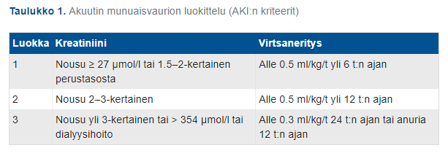
Munuaiset
Munuaisten vajaatoiminta
Krea ↑
Kalium ↑
Virtsan tulo hiipuu
Vankomysiinin munuaishaittoja estetään pitoisuusmittauksin.
Ota S-vanco juuri ennen annoksen antamista (”0-näyte) ja suunnitellun annoksen saa sen jälkeen antaa.
Pitoisuusvastaus huomioidaan vasta seuraavassa annoksessa. >20 on yleensä toksinen pitoisuus.
Vankomysiini kumuloituu yleensä >1 vko hoidossa → annosta lasketaan

Slide 10
Maksa
Lääkehepatiitti
ASAT, ALAT, GT, AFOS +/- BIL ↑, kolestaattinen tai suora maksasoluvaurio
Amoksisilliini-klavulaanihappo
Isoniatsidi (Tubilysin)
Trimetopriimi-sulfametoksatsoli (Cotrim)
Rifampisiini (Rimapen)

Slide 11
Maksan monet tehtävät
SUODATIN
-mikrobien keräys, eristys ja tappo
-toksiinien inaktivaatio
BILIRUBIININ
SITOJA
RASVAMETABOLIA
VIESTINVIEJÄ
-reagoi sytokiineihin
→ CNS: kuume ym.
SAPENMUODOSTUS
VERENSOKERIN
SÄÄTELIJÄ
UREAKIERTO
-ammoniakin poisto
PROTEIINISYNTEESI
komplementti, proteaasi-inhibiittorit, CRP
-albumiini
-lipoproteiinit, transferriini, hyytymistekijät jne.
Punaisella erityisesti infektioiden aktivoima toiminta

Slide 12
Aivohaitat
Sekavuus
Uneliaisuus
Kouristukset, nykinät
Korostuvat
munuaisten vajaatoiminnassa
Iäkkäillä
Epileptikoilla
Aivomuutosten yhteydessä
Fluorokinolonit
Penisilliinit
Meropeneemi, imipeneemi
Kefepiimi
Flukonatsoli

Slide 13
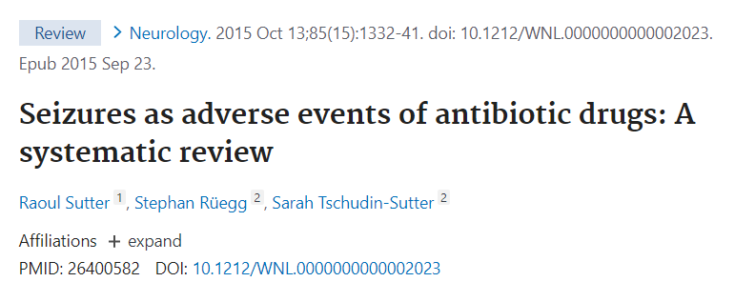
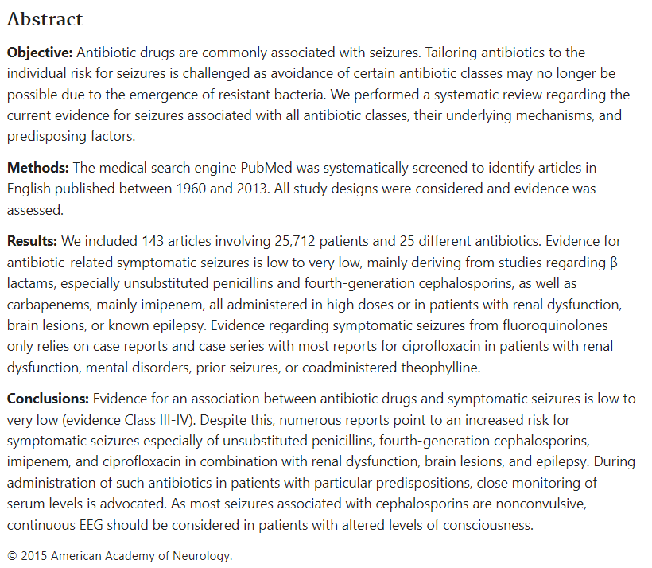

Slide 14
Neuropatia
Puutuminen, tikkuilu, raajojen voimattomuus ja tuntopuutokset
Hermovaurio voi olla pysyvä, jos lääkitystä ei lopeteta
Metronidatsoli (Flagyl)
Fluorokinolonit (siprofloksasiini, levofloksasiini)
Linetsolidi
Nitrofurantoiini
Dapsoni
Daptomysiini (Cubicin)
Isoniatsidi (Tubilysin)

Slide 15
Fluorokinolonit
Jänne/lihaskivut
Jänteiden katkeaminen

Slide 16
Verenkuvamuutokset
Leuk ↓
Hb ↓
Tromb ↓
Infektion normaaliin kulkuun kuuluu usein leukosytoosi/leukopenia, lievä anemia, joskus trombopenia ja paranemisvaiheessa reaktiivinen trombosytoosi, jolle ei tarvitse tehdä mitään.

Slide 17
Verenkuvamuutokset – lääkkeen vaihto?
Leuc < 3 uutena, kontrolloi seuraavana päivänä
Jos edelleen laskee, antibiootti (penisilliini/kefuroksiimi/pip/tazo, meropeneemi tai linetsolidi) täytyy yleensä vaihtaa
Trom < 100 uutena
Hb < 100-80 uutena
Linetsolidiin liittyvä luuydinlama tavallisesti 2-4 vko kuluessa, betalaktaameilla yleensä usean vko käytön jälkeen

Slide 18
Lääkekuume
Harvinainen, tarkka mekanismi avoin, immunologinen reaktio
Tavallisimmin > 10-14 vrk betalaktaamihoitoon liittyvä
penisilliinit, amoksisilliini, kefuroksiimi, keftriaksoni, kefaleksiini, pip/tazo, meropeneemi, ertapeneemi
Joskus linetsolidi, vankomysiini
Antibiootin lopetus lopettaa kuumeen parissa vrk:ssa
Poissuljettavat vaihtoehdot: infektion aiheuttama kuume, embolia/tromboosi ja katetri-infektiot

Slide 19
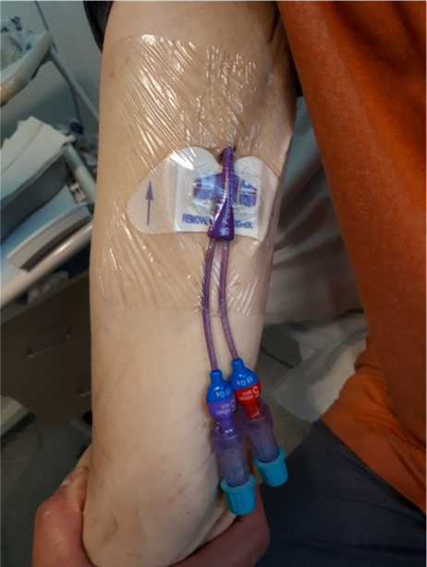
Verisuonikatetri-ongelmat
Katetrin pistokohdan tarkistus joka vuorossa
Tukkeutumisen estäminen: riittävä, pulsoiva huuhtelu
MidLine: 10 ml ennen + 20ml jälkeen/24 h Bionektor TKO, muuten 12h välein
PICC: 10 ml ennen + 40 ml jälkeen

Slide 20
Vaihda po-antibioottiin aina kun voit
Iv-annostelu yleensä turhaa:
Fluorokinolonit
Metronidatsoli
Klindamysiini
Flukonatsoli
Sulfa-trimetopriimi

